Slide 1
Secure Coding
Am Beispiel der Medikamentenausgabe eines Spitals

Slide 2


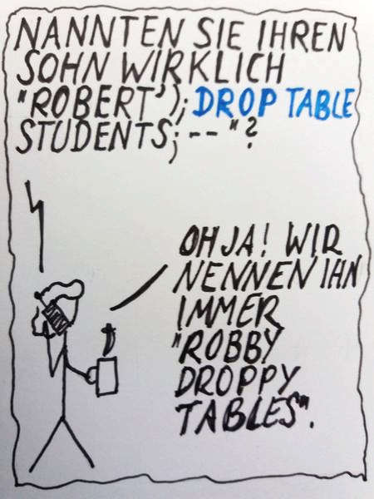

Exploits of a Mom
Quelle: https://bobby-tables.com/ (06.06.2021)

Slide 3
What‘s the problem?

Slide 4
SQL INJECTION
Ausnützung einer Sicherheitslücke in einer SQL-Datenbank
Einschleusung vom Befehlen durch Metacode
Ziel: Übernahme der Kontrolle über die Datenbank (Ausgabe aller Daten, Veränderung bis Löschung der Tabelle, …)

Slide 5
Angriffe auf das US-Gesundheitssystem 2016 (in %)
Quelle: Statista (https://de.statista.com/statistik/daten/studie/863412/umfrage/gruende-fuer-eine-priorisierung-von-datenschutz-im-us-gesundheitswesen/ (06.06.2021)

Slide 6
Solution

Slide 7
Darstellung der Injection + Vermeidung
ZIELE:
Darstellung der Durchführung einer Injection
Darstellung der Vermeidung einer Injection

Slide 8
Technische Umsetzung

Slide 9






Verwendete Tools

Slide 10
Vorgehen
Errichtung der Datenbank mit PHP MyAdmin
Verbindung mit Java Intellij
Verfassung eines unsicheren SQL-Statements (ohne „prepare“)
Verfassung eines sicheren SQL-Statements (mit „prepare“)
Einrichtung eines GUI

Slide 11
Showcase

Slide 12
Code-Snippet unsafe
public void getPatientWithName(String name) throws SQLException { System.out.println("UNSAFE:"); Statement st= c.createStatement(); ResultSet rs = st.executeQuery("SELECT * FROM hospital.patientin where name =´ “+name+“ ´ “); //("SELECT * FROM hospital.patientIn where name='' or 1=1#'"); while (rs.next()) { long svNummer = rs.getLong(1); String nameInTable = rs.getString(2); System.out.println("id:" + svNummer + " name:" + nameInTable); } }

Slide 13
Code Snippet safe
public void getPatientWithNamePreparedStatement(String name) throws SQLException { //SELECT * FROM hospital.PatientIn where name='Egal‘ or 1=1; #'; System.out.println("SAFE:");
PreparedStatement st= c.prepareStatement("SELECT * FROM hospital.patientin where name =?"); st.setString(1,name); ResultSet rs = st.executeQuery(); while (rs.next()) { long svNummer = rs.getLong(1); String nameInTable = rs.getString(2); System.out.println("id:" + svNummer + " name:" + nameInTable); }
}

Slide 14
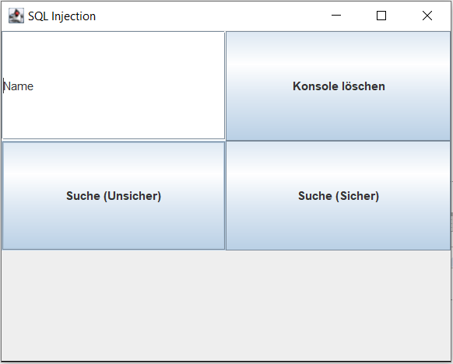
GUI javax.swing

Slide 15
Jetzt geht‘s live…

Slide 16
Danke

